Slide 1
Catástrofes Naturais
Mestrado Recursos Digitais em Educação

Slide 2
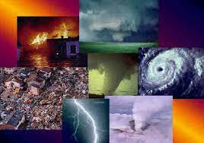
Catástrofes Naturais
Acontecimentos súbitos de origem natural, muitas vezes imprevisíveis, suscetíveis de provocarem vítimas e danos materiais avultados. As catástrofes naturais afetam gravemente a segurança das pessoas, as condições de vida das populações e a estrutura socioeconómica de um país, devido a processos de rutura entre o ambiente natural e Sistema social.
Catástrofes Naturais

Slide 3
Tipo de Catástrofes Naturais
Biologicos
Climatica
Geofisica
Hidrológica
Tempestades
Furacões
Secas
VAGAS –Calor e Frio
Sismos
Vulcões
Maremotos
Erosão marinha
Cheias
Inundações
Pragas
Epidemias

Slide 4
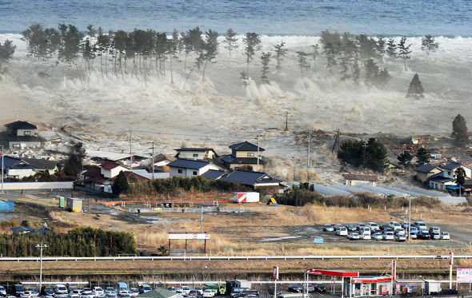
Riscos naturais versos Catástrofes naturais
Entende-se por riscos naturais, todos os fenómenos naturais que representem perigo para o ser humano. Quando provocam vítimas mortais e/ou elevados danos materiais, passam a designar-se de catástrofes naturais.
Sabias que…
… em 2011 no Japão um sismo de magnitude de 8,9 com epicentro ao largo da costa do Japão provocou ondas com mais de 10 metros de altura. Estas ondas percorreram mais de 10km de terra e causaram 15 894 mortos, 6 152 feridos e cerca de 2 562 desaparecidos.
Figura 1 – Tsunami no Japão em 2011
(Fonte: https://pensargeo.wordpress.com/2011/03/11/)

Slide 5
Riscos tecnológicos e Riscos ambientais
Riscos Tecnológicos
Acidentes Industriais
Acidentes no transporte de substancias perigosas
Incêndios em zonas urbanas
Poluição ambiental (atmosférica, hídrica e dos solos)
Desflorestação
Desertificação
Incêndios florestais
Erosão hídrica dos solos
Riscos Ambientais

Slide 6
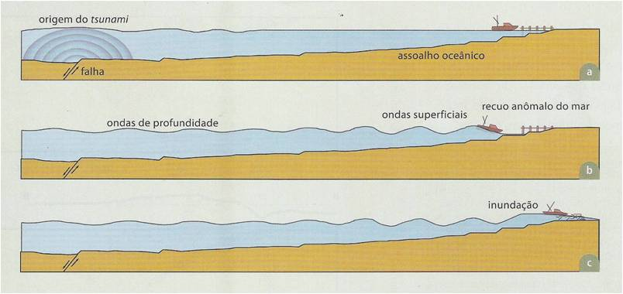
Riscos naturais Maremotos
Os maremotos ou tsunamis são grandes ondas marinhas provocadas por sismos, vulcões ou deslizamentos de vertentes.
Os abalos causados por estes fenómenos (submarinos ou não) conduzem à formação, debaixo de água, de uma serie de ondas, que se deslocam a grande velocidade.
Ao aproximarem-se da costa, aumentam a sua altura, alcançando um grande poder destruidor.
Figura 3 – Esquema da formação de um maremoto
(Fonte: http://elianaduartedasilva.blogspot.pt/2011/04/sugestao-de-aula-geografia.html )

Slide 7
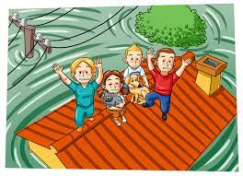
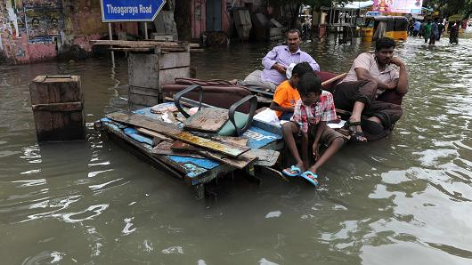
Cheias e enxurradas
Após precipitações abundantes ao longo de várias semanas (ou muito intensas num curto período de tempo) ou o degelo das neves, observam-se escoamentos superficiais muito elevados. Estes ao convergirem para um dado curso de água causam caudais elevados, que transpõem as margens dos rios, originando as cheias.
As áreas mais suscetíveis a cheias são as planícies de inundação dos grandes rios e os leitos dos pequenos e médios cursos de água.
Sabias que…
… em 2015, em Chennai (Índia) inundações devastadores resultantes de chuvas intensas fizeram 280 mortos.
Figura 2 – Inundação em Chennai
(Fonte: http://www.cnbc.com/2015/12/05/chennai-floods-death-toll-rises-to-280.html)

Slide 8
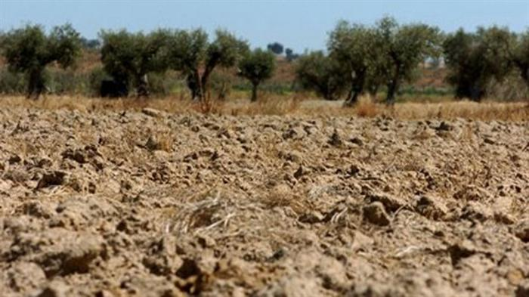
Seca
A seca é entendida como a ausência de precipitação ou precipitação abaixo da média durante longos períodos de tempo.
Figura 3 – Seca
(Fonte: http://www.tsf.pt/economia/interior/agricultores-do-alentejo-e-de-castelo-branco-aflitos-com-a-seca--4748311.html )

Slide 9
Riscos Tecnológicos
Desastre indusrial
é um grande acidentes causado por industrias
quaisquer que sejam suas causas.
São consideradas substâncias perigosas, as passíveis de originar acidentes com efeitos graves na saúde humana e no ambiente, como por exemplo, determinadas substâncias inflamáveis, explosivas /tóxicas.
Transporte de substancias perigosas
é a combustão, sem controlo no espaço e no tempo, dos materiais combustíveis existentes em edifícios, incluindo os constituintes dos elementos de construção e revestimento.
Incêndios em zonas urbanas

Slide 10
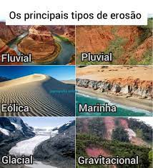
Riscos ambientais
Incêndio florestal é a combustão, sem controlo no espaço e no tempo, dos materiais combustíveis existentes nas áreas florestais.
Poluição é a degradação do meio ambiente que ocorre por meio de alterações químicas ou físicas, devido, por exemplo, ao lançamento de substâncias. Esse processo de degradação pode desencadear prejuízos a todos os seres vivos, à saúde humana, ao bem-estar e também à economia.
Erosão do solo constitui um processo sequencial resultante do destacamento e transporte de partículas do solo, por agentes designados de erosivos (água, vento), resultando na diminuição da espessura do solo e na perda da sua fertilidade.
Desflorestação, desflorestamento, desmate ou desmatamento é o processo de desaparecimento completo e permanente de florestas, atualmente causado em sua maior parte por atividades humanas.
Desertificação é o processo pelo qual a vegetação nas áreas secas diminui e finalmente desaparece, ou seja, ocorre em terras áridas e semiáridas como as zonas de pastagem ou de matas.

Slide 11
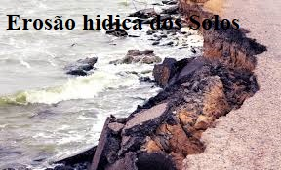
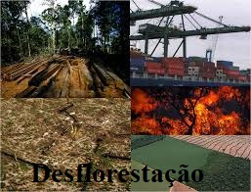
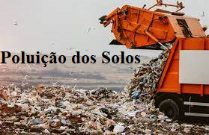
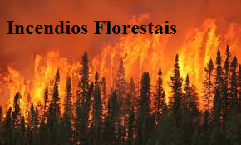
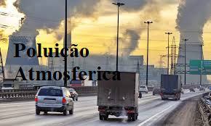
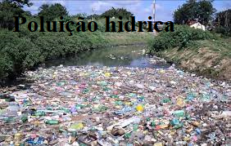
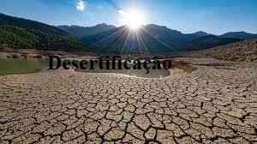
Imagens de Riscos Ambientais

Slide 12
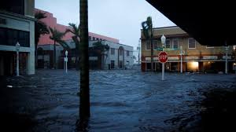
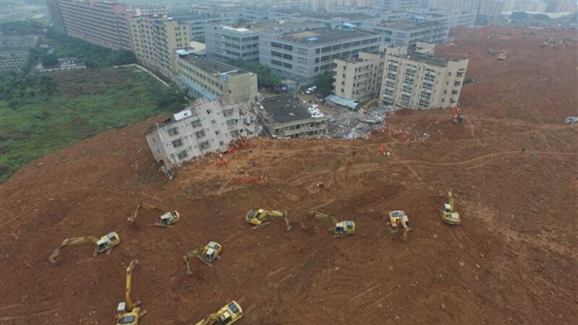
Imagens de Catástrofes Naturais
As autoridades chinesas aumentaram 91 o número de desaparecidos num deslizamento de terras ocorrido no 20 de dezembro de 2015 numa zona industrial do sul da China que enterrou mais de 30 edifícios num mar de lama.(Fig.4).
Figura 5 – Deslizamento de terras
(Fonte:https://www.publico.pt/2022/09/29/azul/fotogaleria/deixar-cuba-electricidade-furacao-ian-provoca-estragos-florida-408936)
Com ventos a ultrapassar os 240 quilómetros por hora, furacão Ian semeia o caos na Florida no dia 29 Setembro de 2022.
Há 20 desaparecidos na sequência de um naufrágio e dois milhões de pessoas estão sem electricidade no estado norte-americano.(Fig.5).
Figura 4 – Deslizamento de terras
(Fonte:https://www.dn.pt/mundo/aumenta-para-91-numero-de-desaparecidos-em-deslizamento-de-terras-4947184.html)

Slide 13
Obrigado
Por: Ana Isabel nº 220001008

